Slide 1
Élménybeszámoló
Kirándulás a Budai Várban

Slide 2
Indulás az iskolából
Nyolcra kellett beérni az iskolába
Megvártuk, míg mindenki beért, majd utána a 2-es metróval indultunk el a Széll Kálmán térig.
Onnan gyalogosan jutottunk fel a várba

Slide 3
Séta a várba
Ahogy sétáltunk be a várba a tanárnő megmutatta az országos levéltár pirogránitos cseréptetőjét.
Ezután elsétáltunk a mária-magdolna templomhoz,
Majd végigsétáltunk a várfal mentén.
a Gellérthegy tetején megnéztük a citadellát is

Slide 4
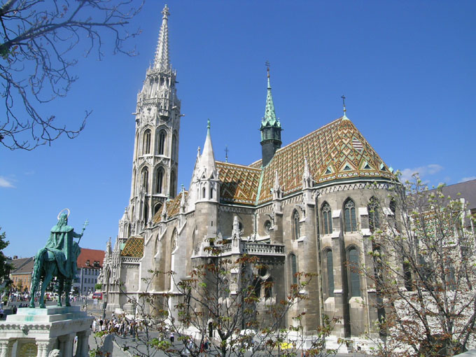

Slide 5
Rondella
A budavári nagy rondella kör alakú bástya a budai Várhegy déli lejtőjén, a budai vár egykori védműrendszerének rekonstruált része. Középkori falainak kiásásával, konzerválásával és részleges kiegészítésével az 1950-es években állították helyre. Hozzáépített kaputornyával és a szomszédos Buzogánytoronnyal együtt azóta tartozik a budai városképhez.

Slide 6
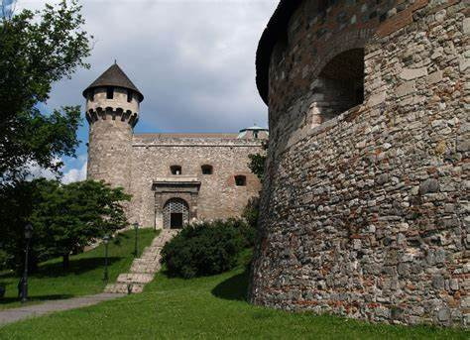

Slide 7
Citadella
A várfaltól ráláttunk a Citadellára, ami fellegvárat jelent magyarul. A Citadella Budapesten a Gellért-hegy tetején fekvő erőd, melyet az 1848-49-es szabadságharc leverése után, 1854-ben emelt a Habsburg uralkodó.

Slide 8
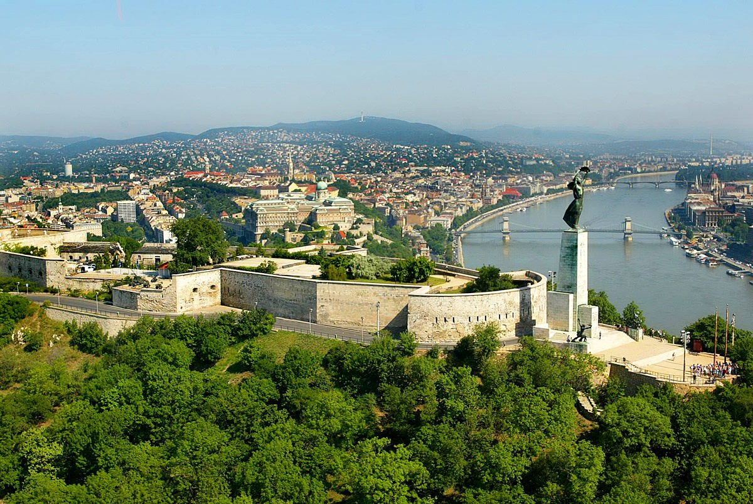

Slide 9
Vízköpő(gargoyle)
A vízköpő az ereszcsatorna megnyújtott végződése, amelynek az a célja, hogy az esővíz az épület falától minél távolabb érjen földet. A képzőművészetben díszkutak, szökőkutak részeként is előfordul. A gótika korában kezdődött el a vízköpők alakos kidolgozása. A kőből faragott alak többnyire képzeletbeli állat, de lehet torz vagy ruhátlan (bűn jelképeként) emberfigura is.

Slide 10
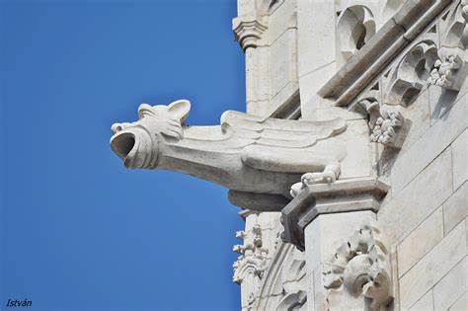

Slide 11
Huszártorony
A huszártorony valamely épület (rendszerint középület, mint például templom, városháza) tetőzetéből a gerincen felül magasan kiugró, fa- vagy vasszerkezetű, karcsú torony, ami a hosszú gerincet megszakítja, tagolja.

Slide 12
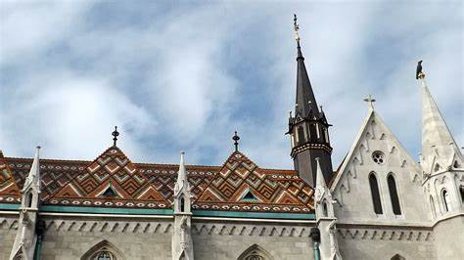

Slide 13
Köszönjük a figyelmet!
Jeles Marcell
Pozsonyi Arnold
Záhonyi Benedek
Schwartz Titusz
Trencsényi Szabina
Lassán Attila
9.NY

